Slide 1
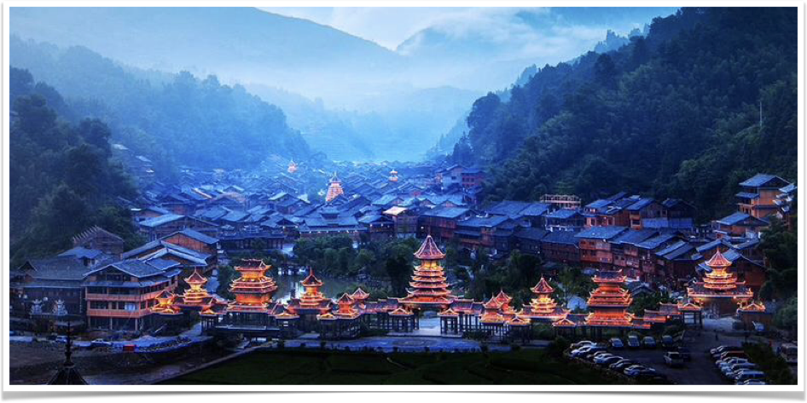
一路“黔”行
暑期自驾游之旅
by：戴君美

Slide 2


行程安排
8．15
8．14
西江千户苗寨(25.2公里)
郎德上寨(268.6公里)
从江县
8．13
镇远古镇(120公里)
西江千户苗寨
8．12
8.11
江口县梵净山(150公里)
镇远古镇
长沙(544公 里）
江口县
南昌(340公里)
长沙
8.16
8.17
8 . 18
从江县(8.6公里)
岜沙 (370公里）
肇兴桐寨
桐寨(850公里)
韶山
韶山(毛泽东故居)
南昌

Slide 3
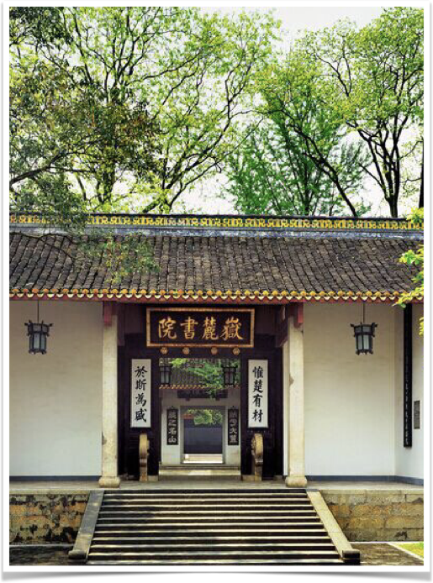
岳麓书院 岳麓书院是中国历史上赫赫闻名的四大书院之一，坐落于中国历史文化名城湖南长沙湘江西岸的岳麓山脚下，作为世界上最古老的学府之一，其古代传统的书院建筑至今被完整保存，每一组院落、每一块石碑、每一枚砖瓦、每一支风荷，都闪烁着时光淬炼的人文精神。
1．长沙

Slide 4
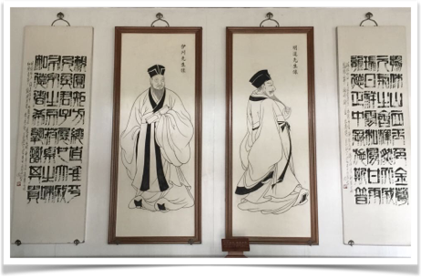
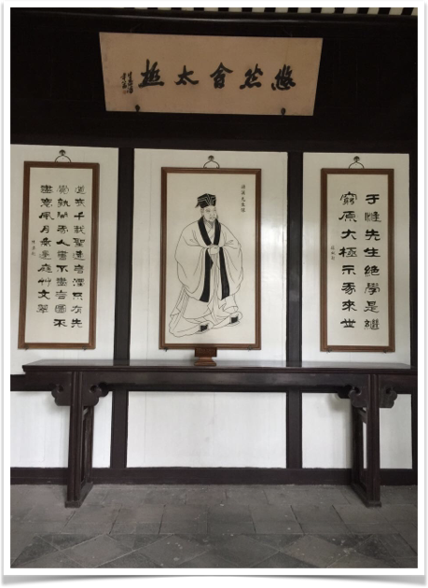
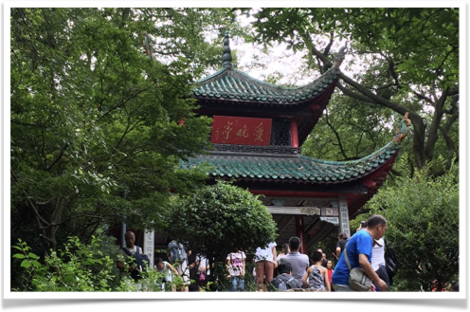
↑↑↑爱晚亭

Slide 5
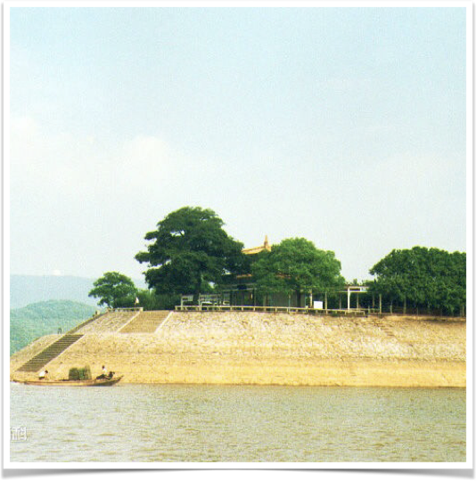
橘子洲
橘子洲位于长沙市区中湘江江心，是湘江中最大的名洲，由南至北，横贯江心，西望岳麓山，东临长沙城，四面环水，绵延数十里，狭处横约40米，宽处横约140米，形状是一个长岛，是长沙的重要名胜之一、长沙“山、水、洲、城”旅游格局的核心要素。

Slide 6
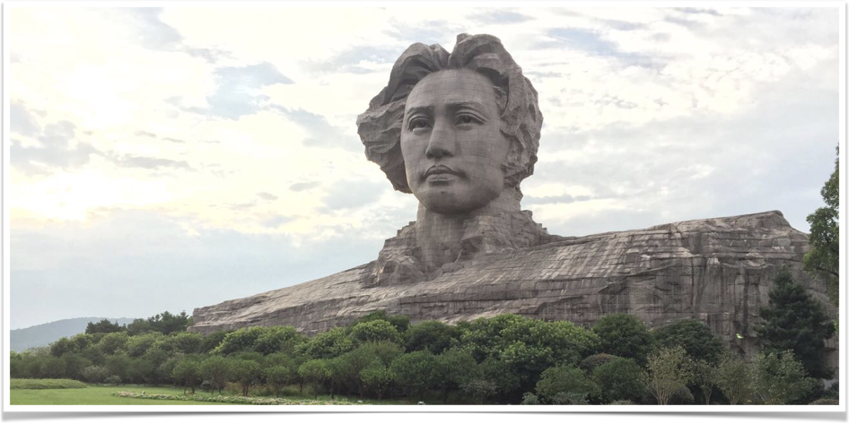
毛主席青年艺术雕塑↑↑↑
凝望着滔滔北去的湘水，青年毛泽东在长沙橘子洲头挥笔写就脍炙人口的《沁园春·长沙》，抒发心忧天下、济世救民的壮志豪情。洲以人传，诗壮名城。橘子洲介名山城市间，凌袅袅碧波上被誉为“中国第一洲”

Slide 7
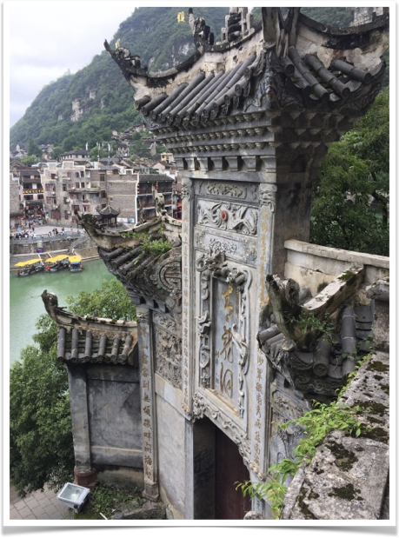
镇远古镇是中国山地贴崖建筑文化博物馆。城内古街古巷曲径通幽，石桥城垣错落有致，碧水晨雾姿态万千，春江渔火诗意盎然，有雄伟奇特、蜚声中外的国家级重点文物保护单位青龙洞古建筑群和明清古民居、古巷道、古码头、古城垣等160余处，观赏价值与科考价值俱高。其建筑风格为青砖黛瓦、高封火墙、飞檐翘角、雕梁画栋，每一块青石板、每一块青砖都记载历史遗迹，泣诉着千年古镇的沧桑。古城垣建有战神庙、城墙、锋火台、堡屯、炮台等军事体系堡垒，镇远古镇是“山雄水美”之地。
2．镇远古镇
青↑龙↑洞↑

Slide 8

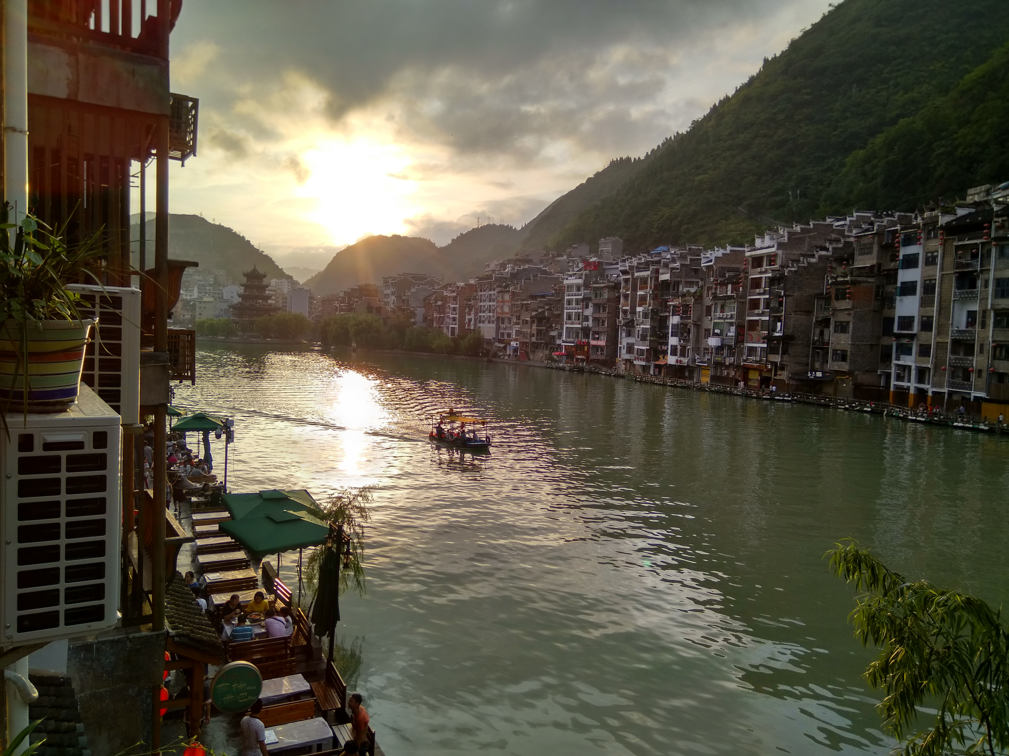
☀夕阳西下

Slide 9
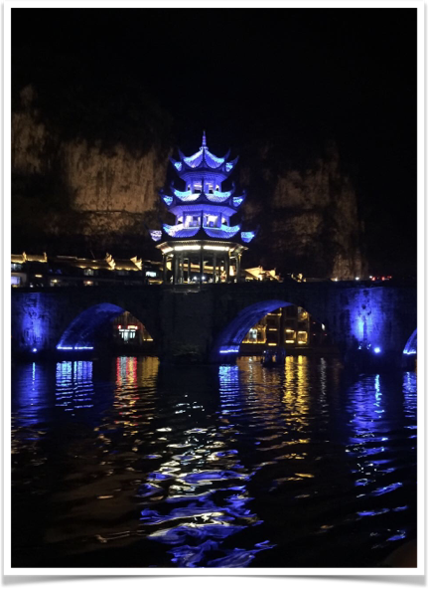


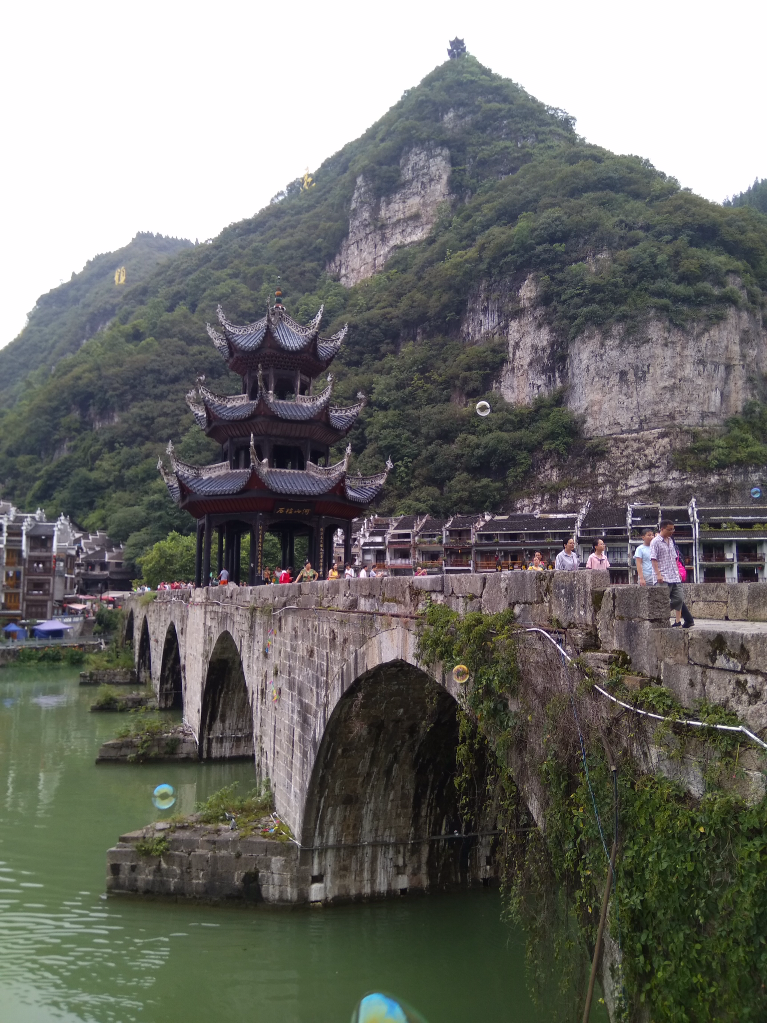
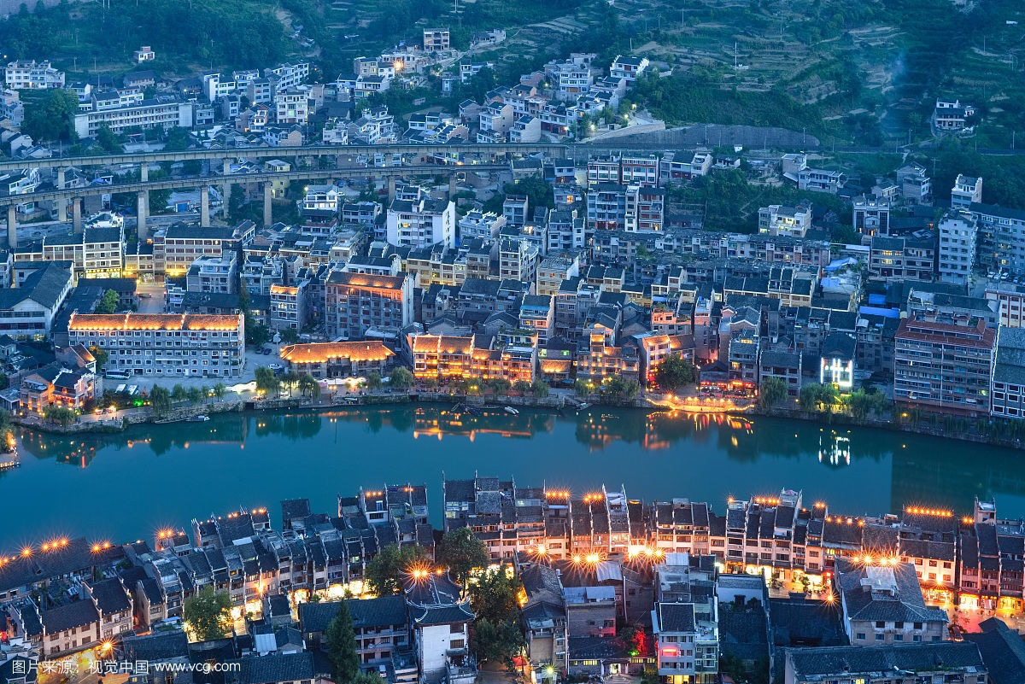
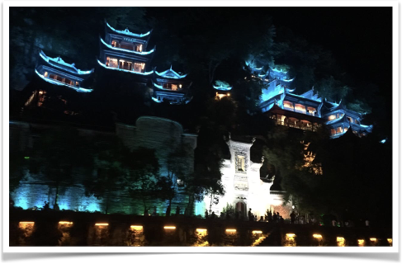
↑古镇夜景
祝圣桥↑

Slide 10

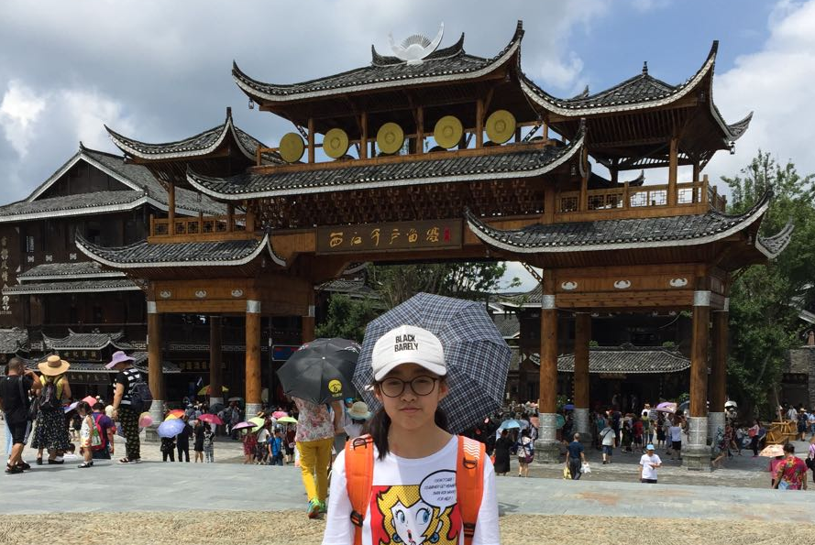
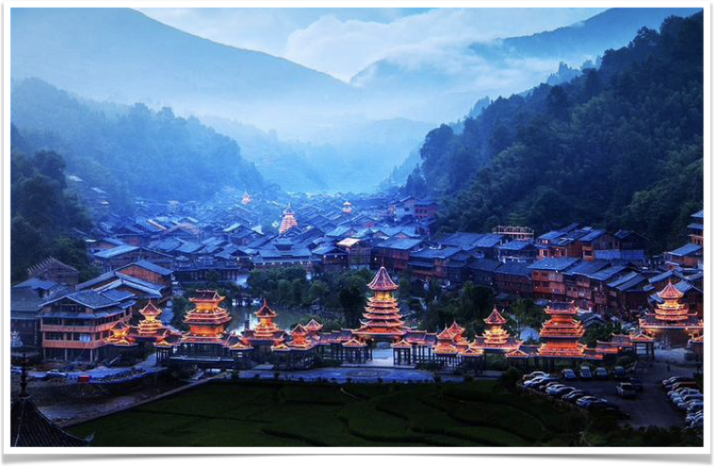
3．西江千户苗寨

Slide 11

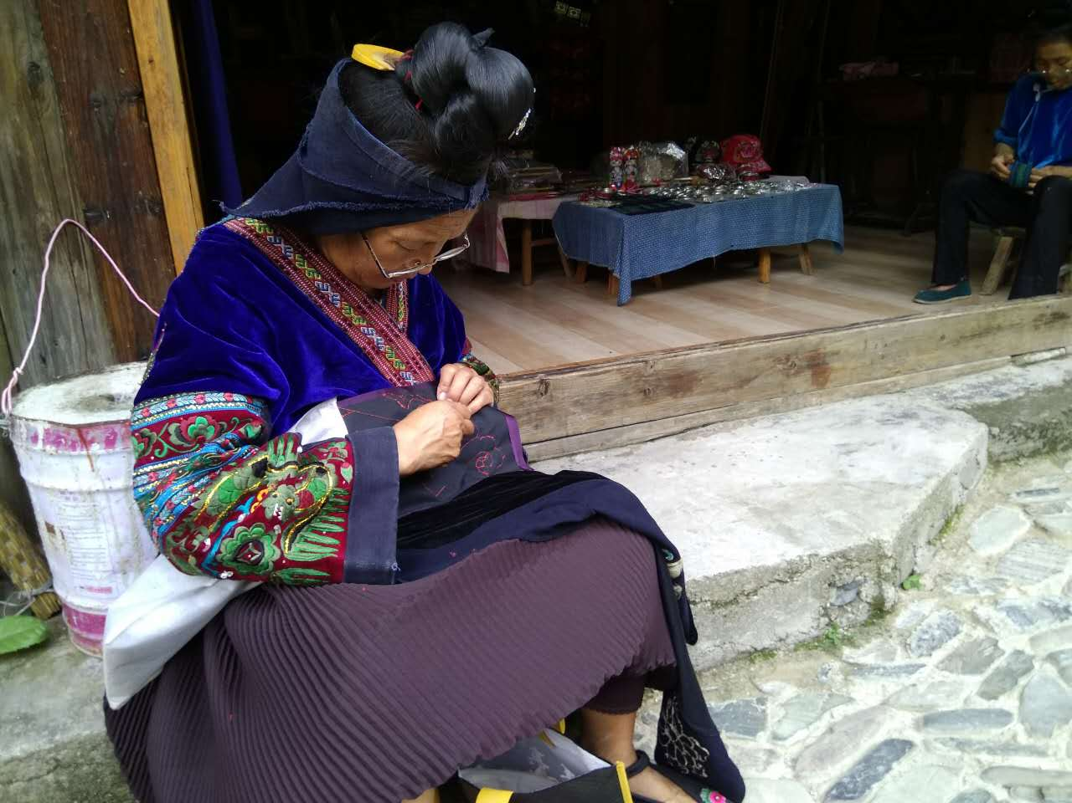

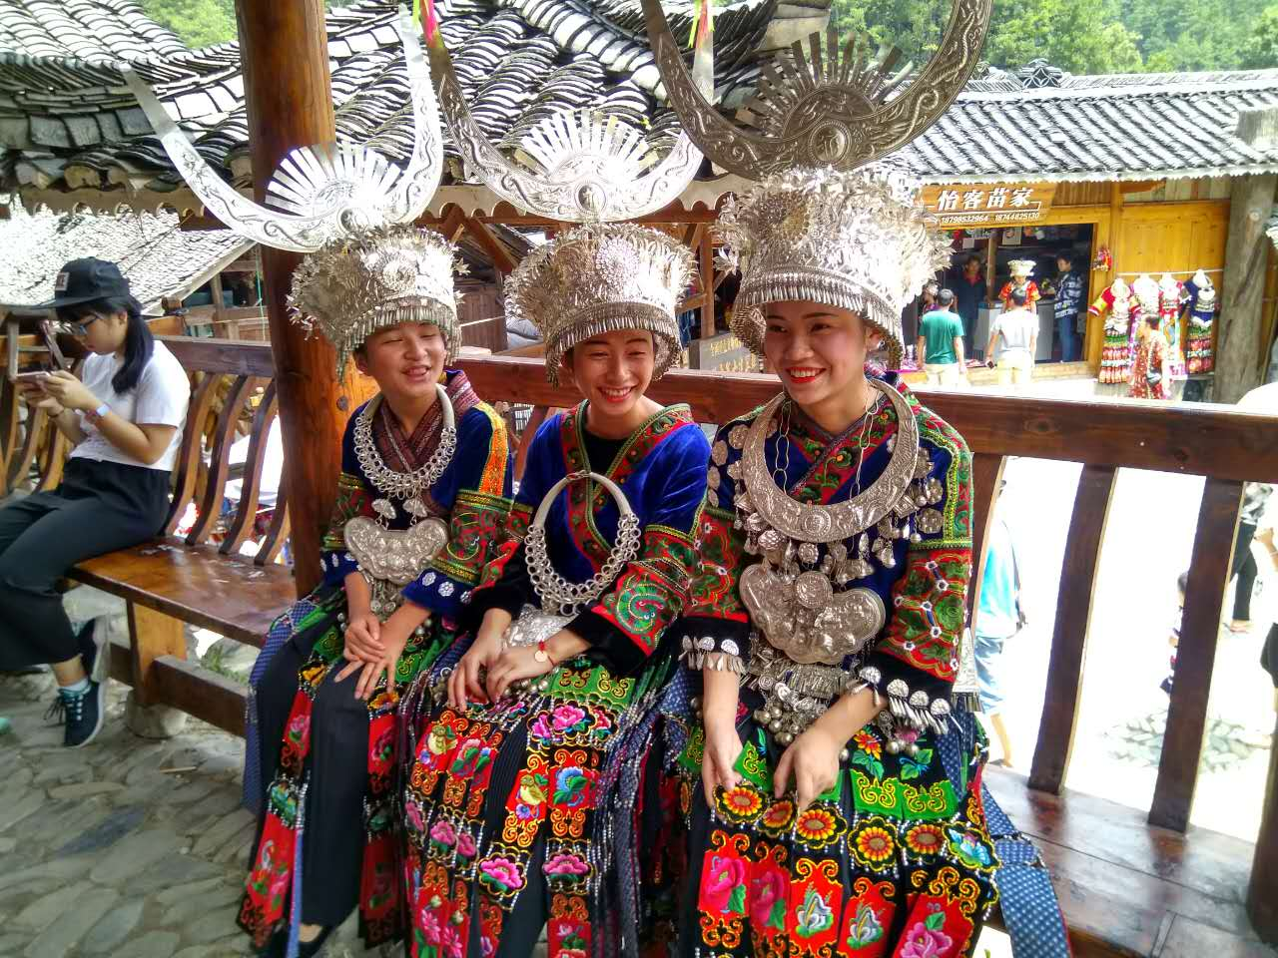
苗族老婆婆
→
→
→
西江有远近闻名的银匠村，苗族银饰全为手工制作，其工艺具有极高水平。

Slide 12
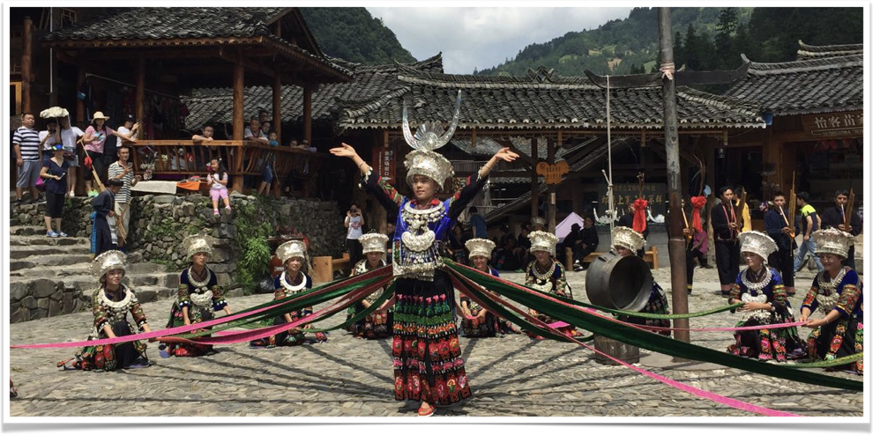
4.朗德：中国民间艺术之乡

Slide 13
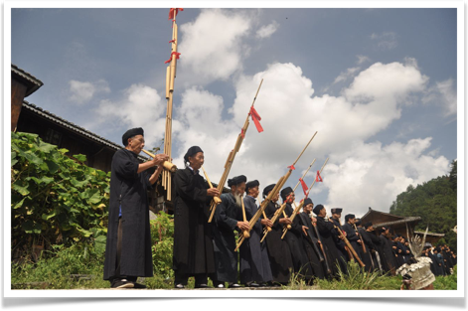
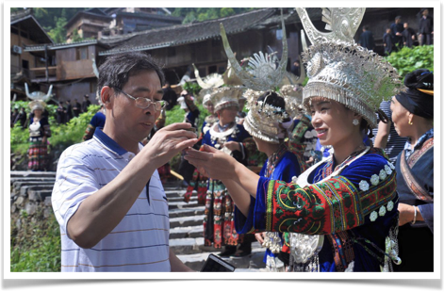
喝拦路酒→
村寨背山面水，古木参天，游人光临时都会受到热情接待。接待方式十分特别，他们身着节日盛装，唱起动人的敬酒歌，向客人敬献醇香的拦路酒，以“阻拦”客人进寨的特殊方式迎接客。

Slide 14

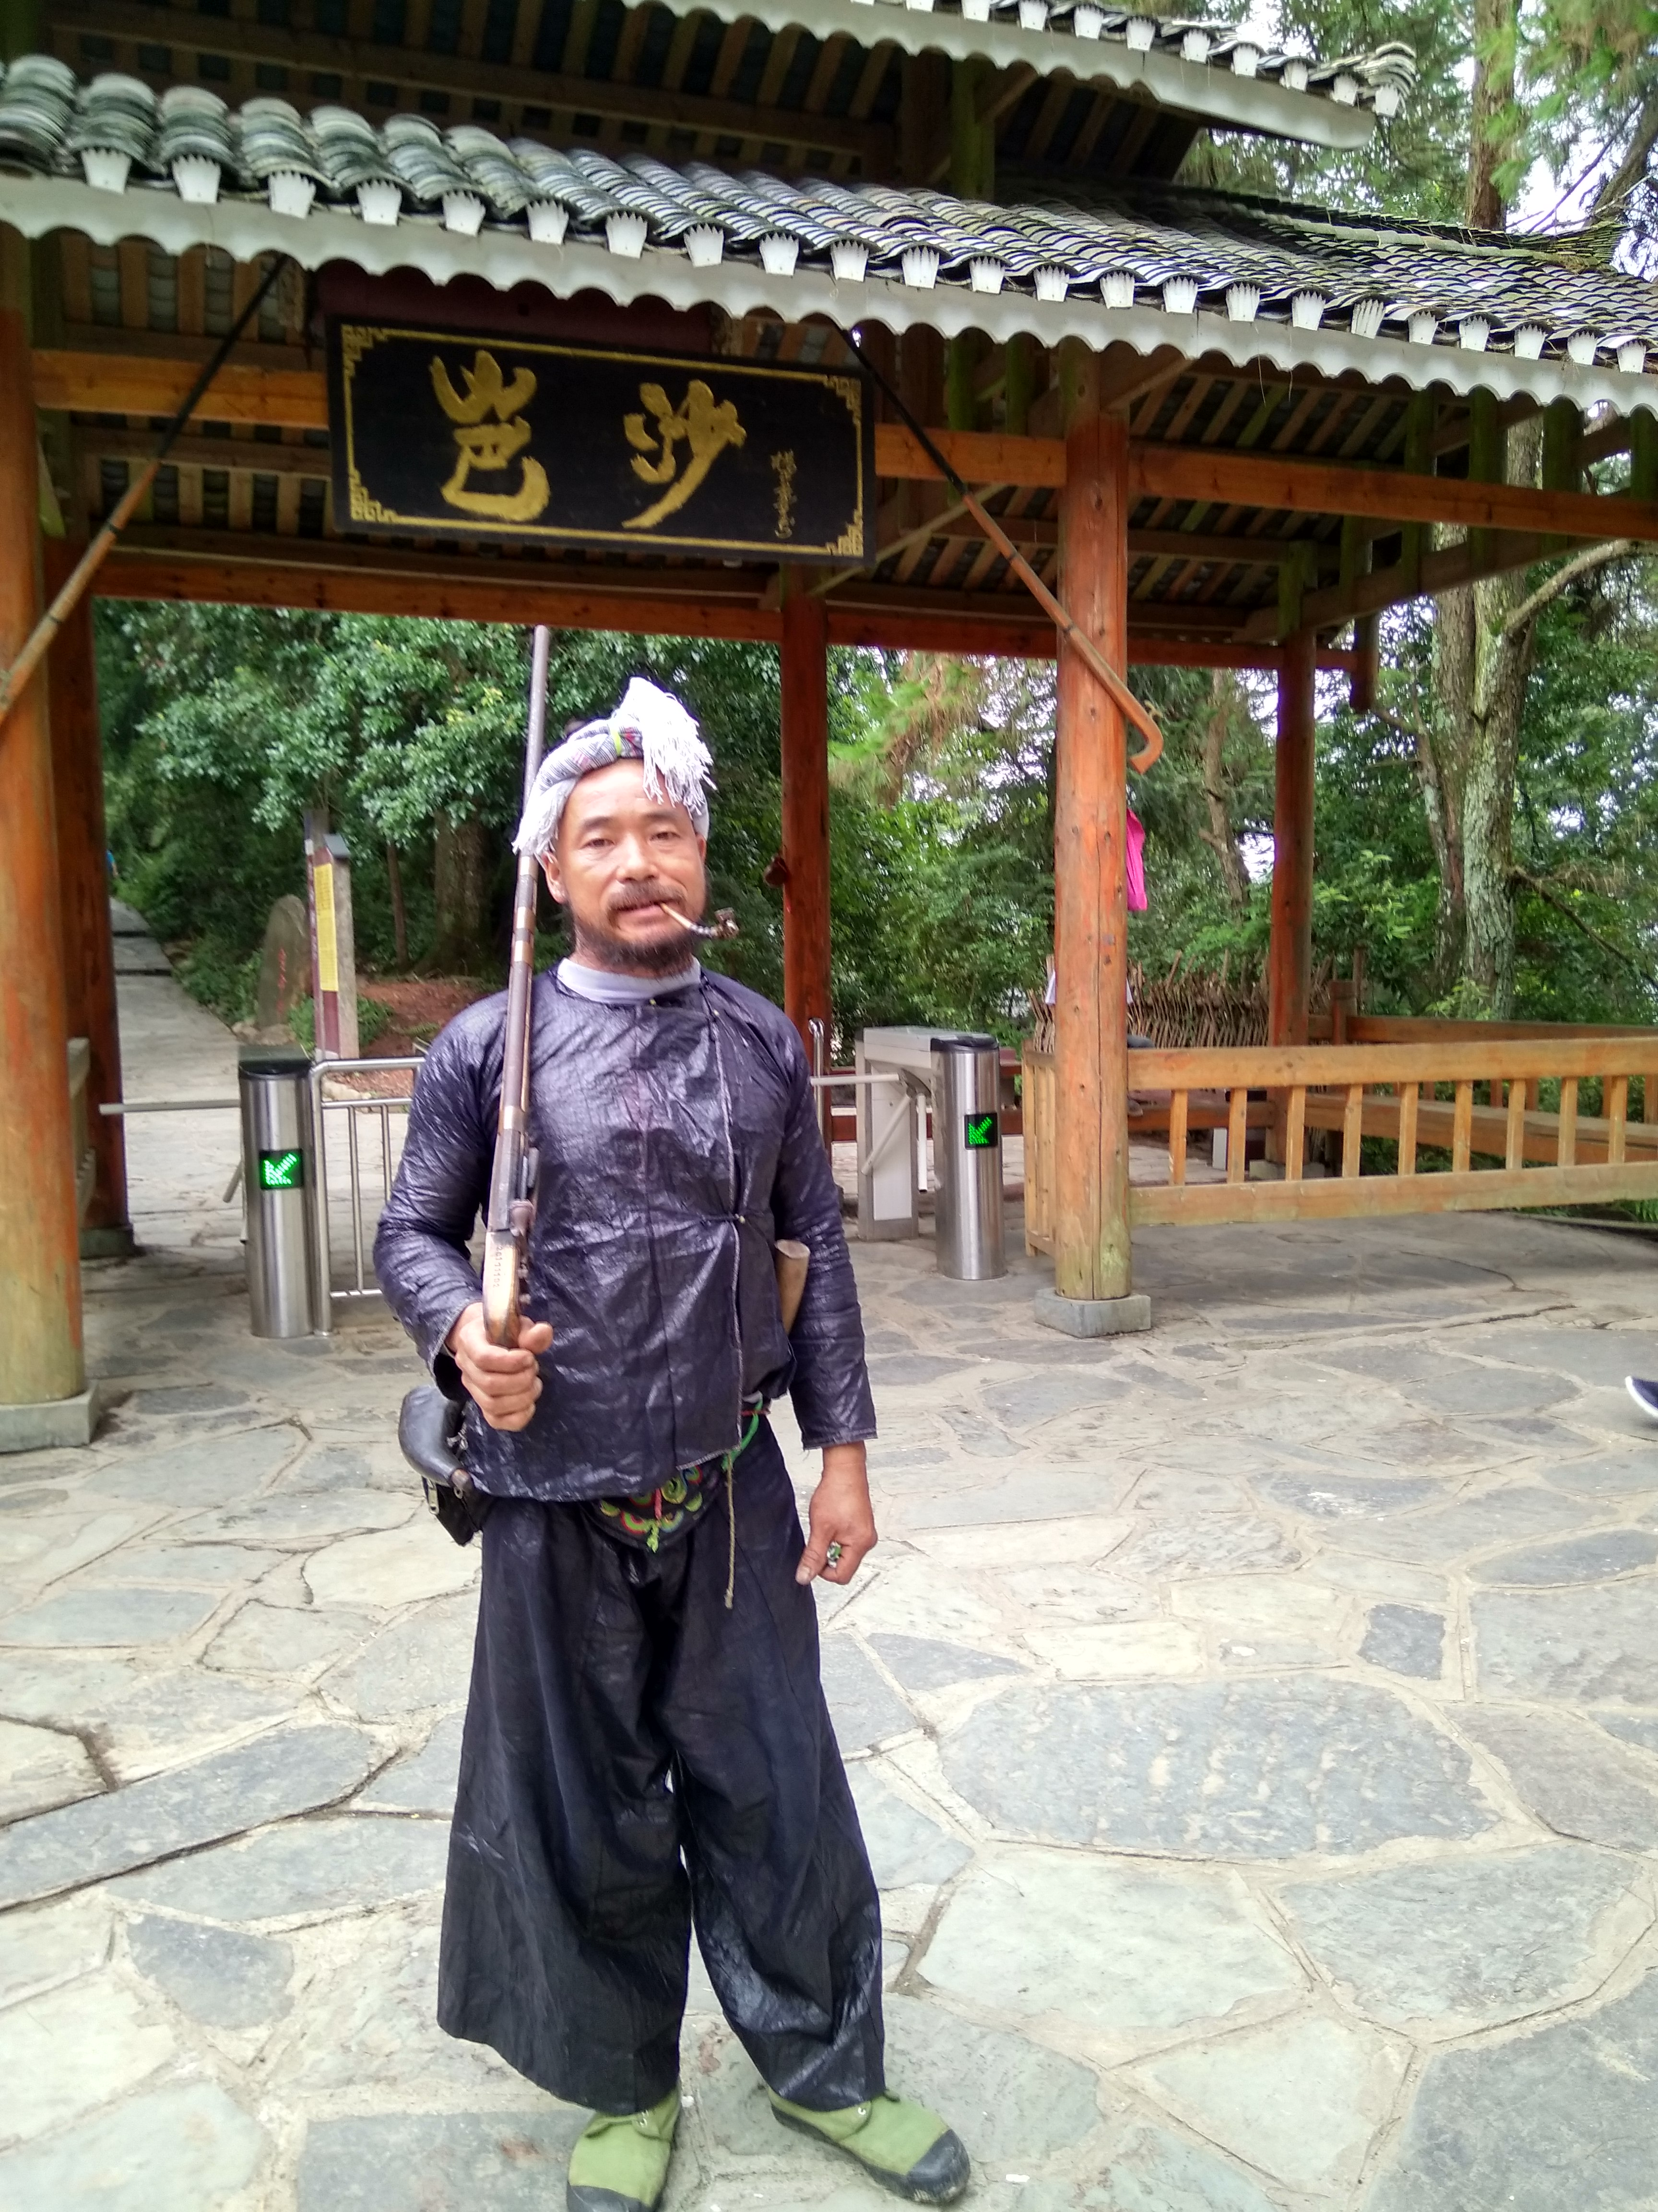
5.岜沙
传说苗族的祖先蚩尤有三个儿子，岜沙人就是第三个儿子的后裔。当年蚩尤被黄帝打败，率领部落开始了向西南的千年长征。岜沙苗族的祖先就是大迁徙的先头部队——九黎部落的一支。
岜沙苗寨被誉为“阳光下最后一个枪手部落”。

Slide 15

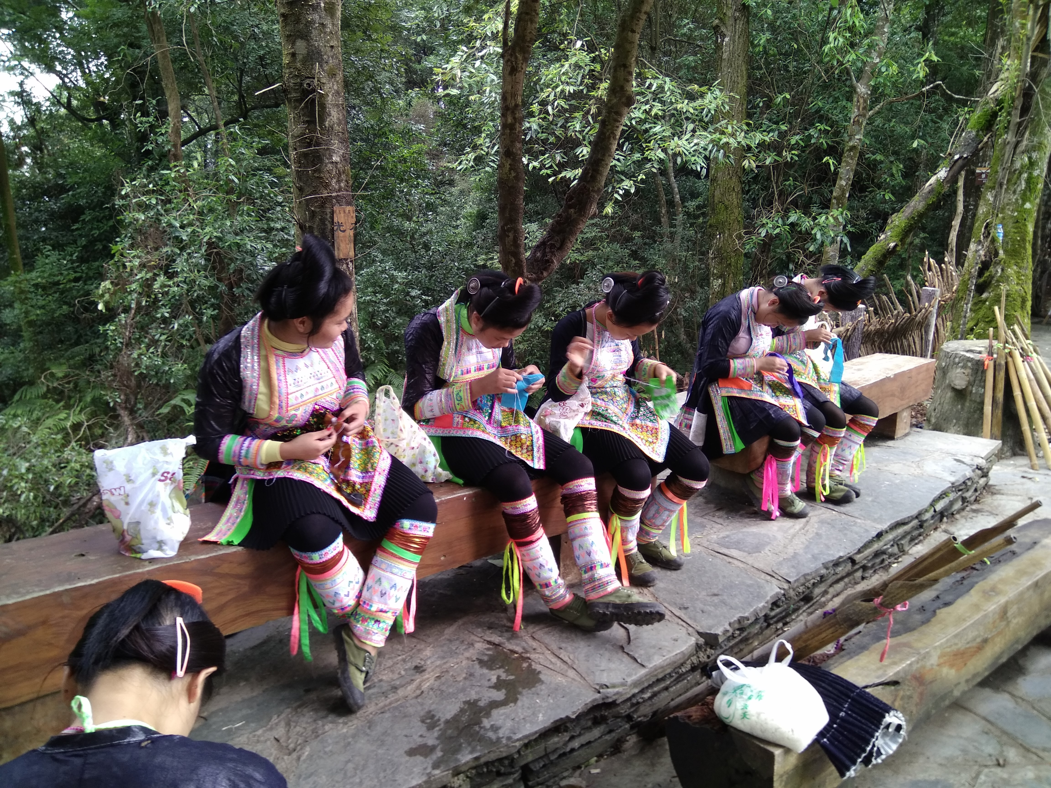
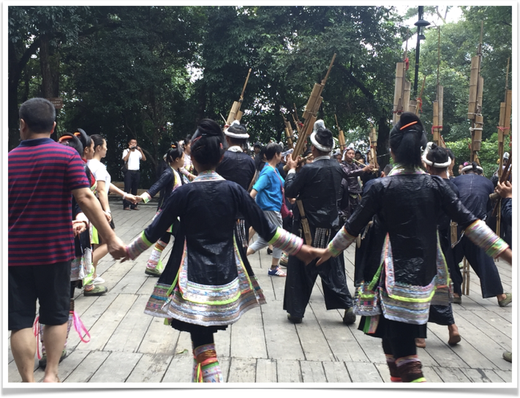
『岜沙姑娘』

Slide 16
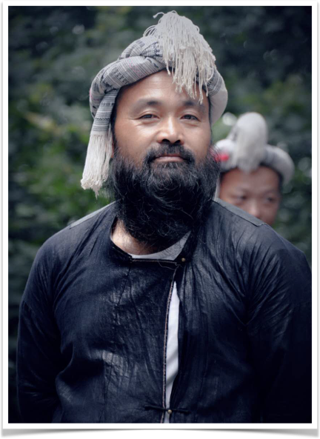
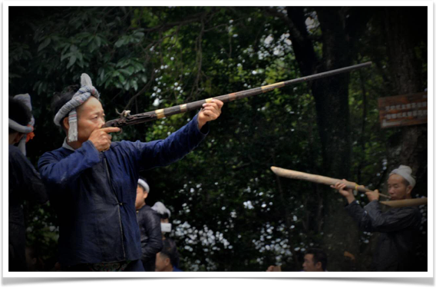
岜沙男人崇尚武力，平时身着自织的无领右开衫铜扣青布衣，直统大筒裤，青布裢，常年身挎腰刀，肩扛火枪，上山打猎，下河打鱼。

Slide 17
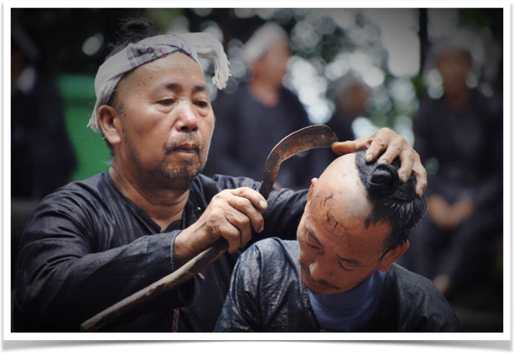
镰刀剃头↑↑↑
岜沙男人非常重视他们的发髻，是男性装束中最重要的性别标志——剃掉男性头部四周大部分的头发，仅留下中部盘发为鬏髻，并终生保持这种发式。
据说，这种装束是从蚩尤老祖时代传下来的，也是迄今为止在中国所能见到最古老的男性发式。

Slide 18

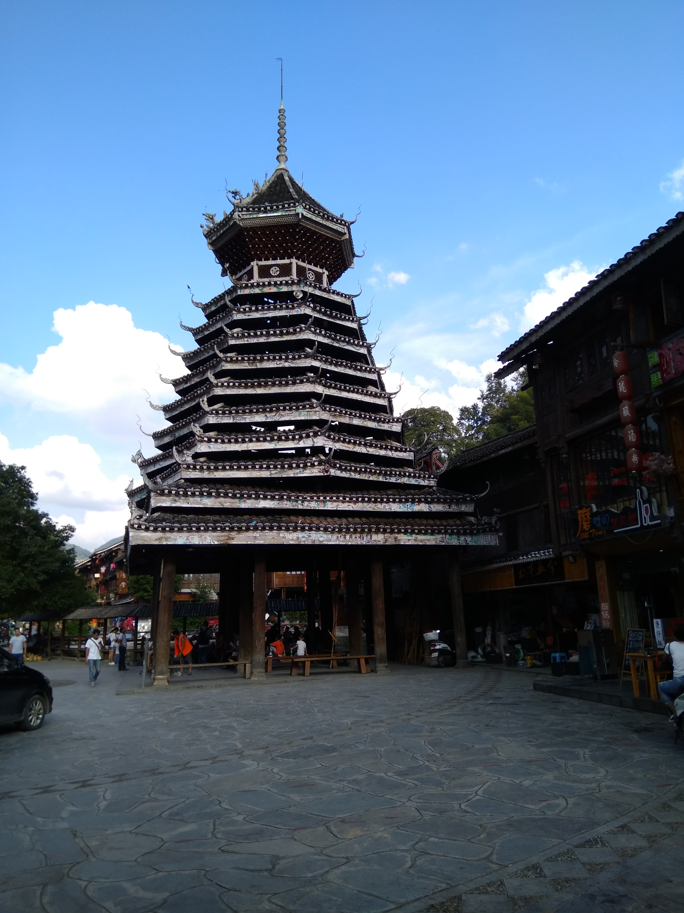

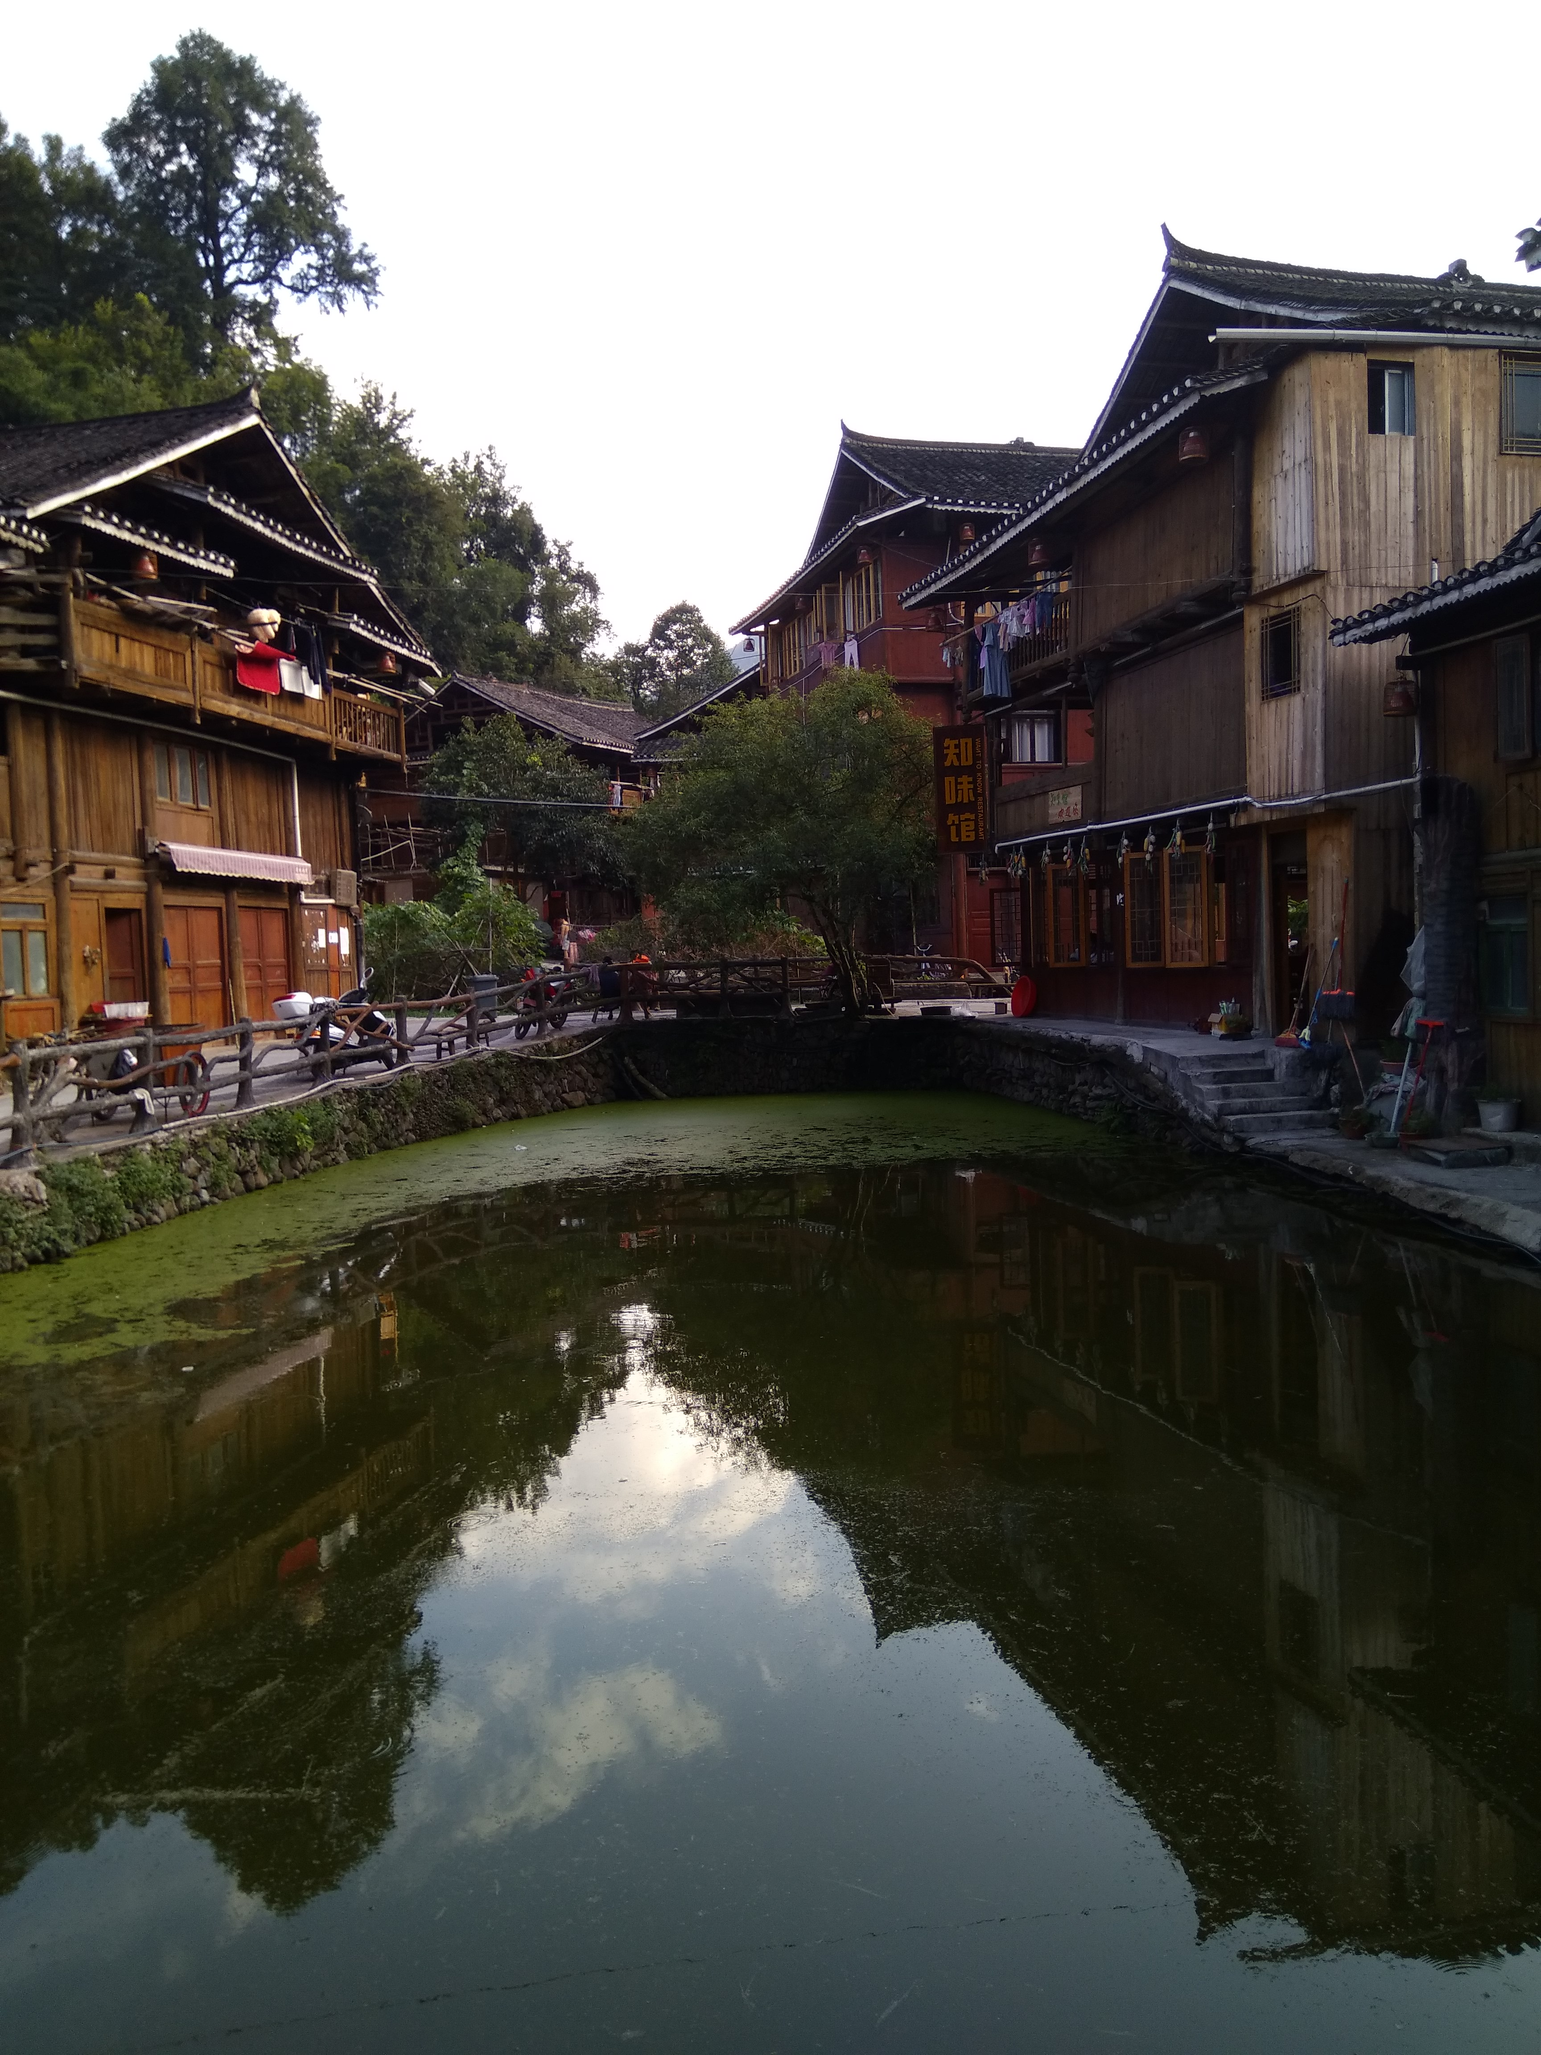

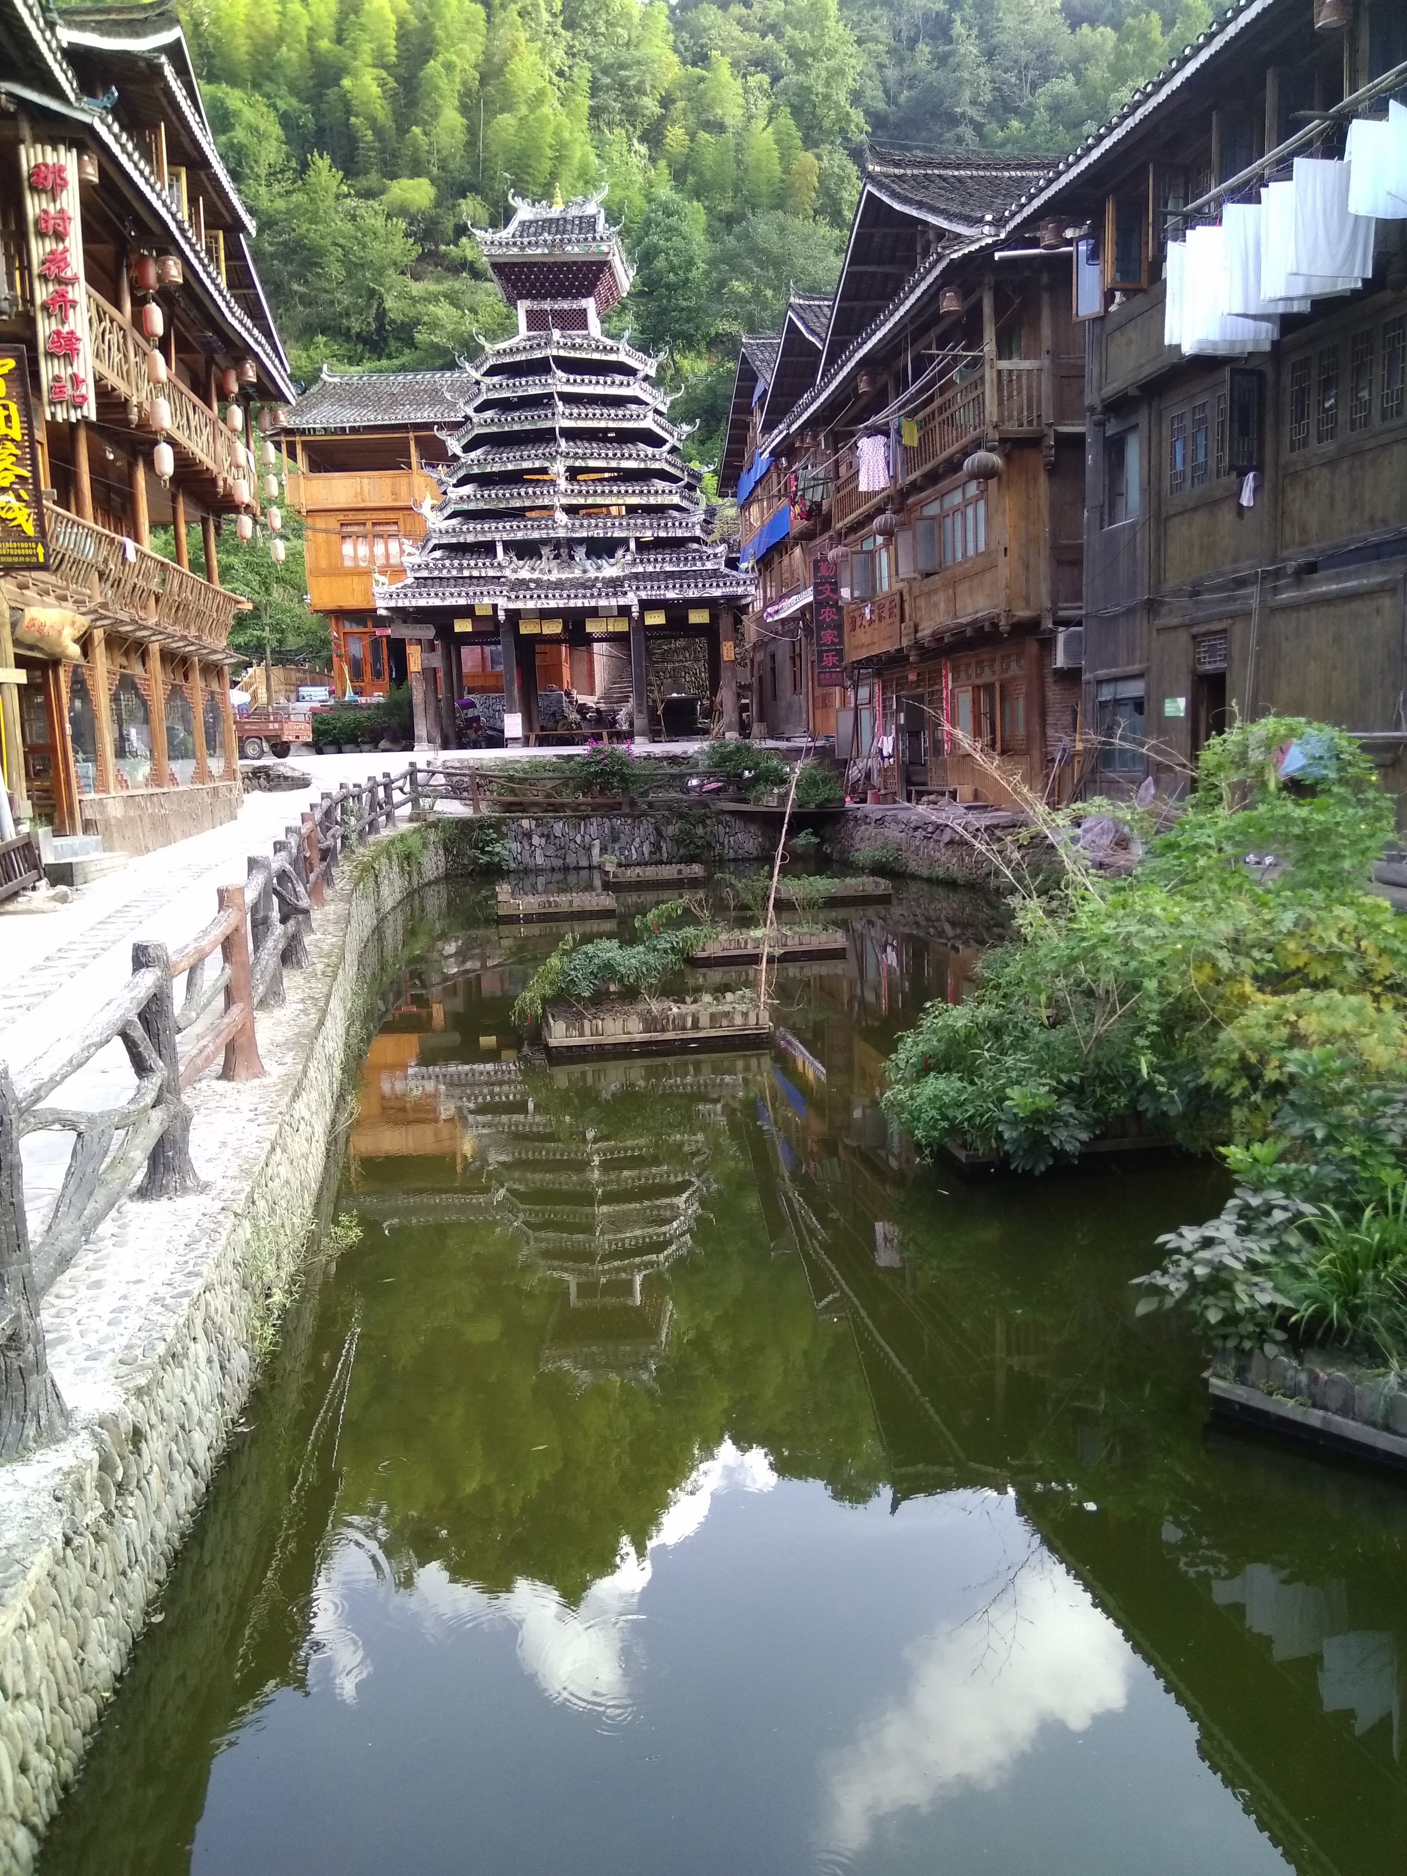
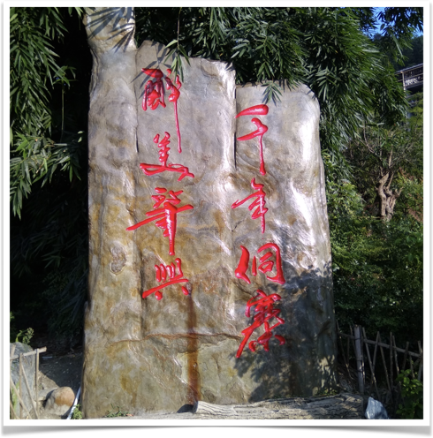
6.肇兴侗寨

Slide 19

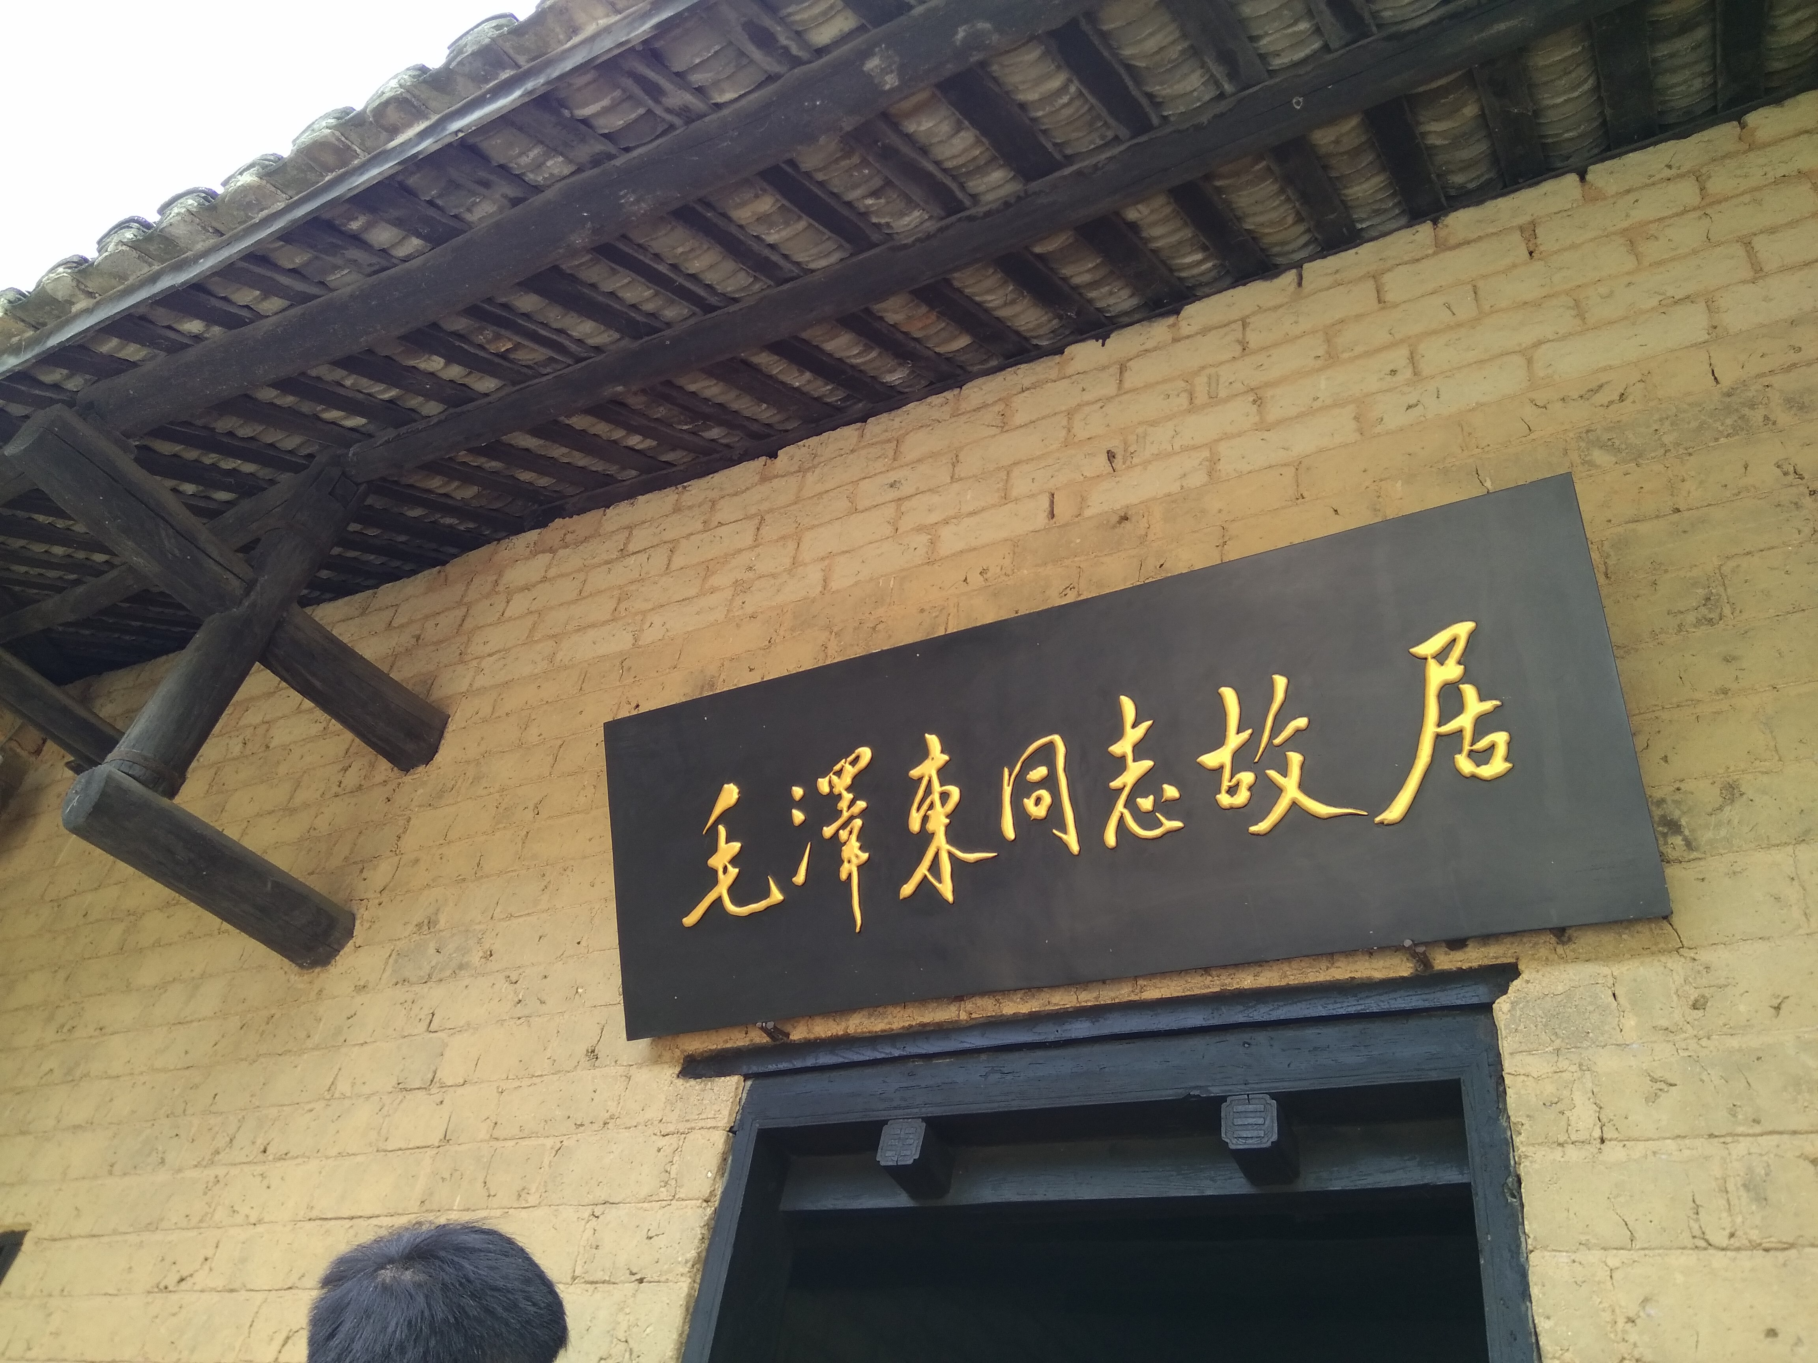
是全国著名革命纪念地、全国爱国主义教育基地、国家重点风景名胜区、中国优秀旅游城市。
7.韶山风景区
韶山是中国各族人民的伟大领袖毛泽东的故乡，也是他青少年时期生活、学习、劳动和从事革命活动的地方

Slide 20

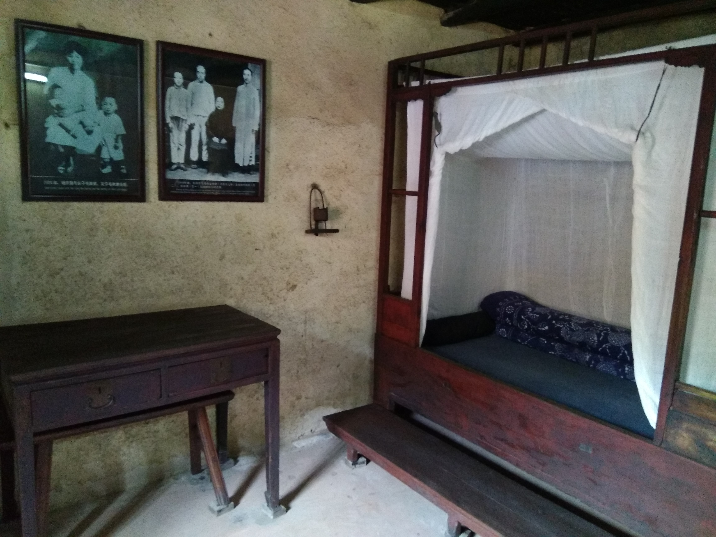

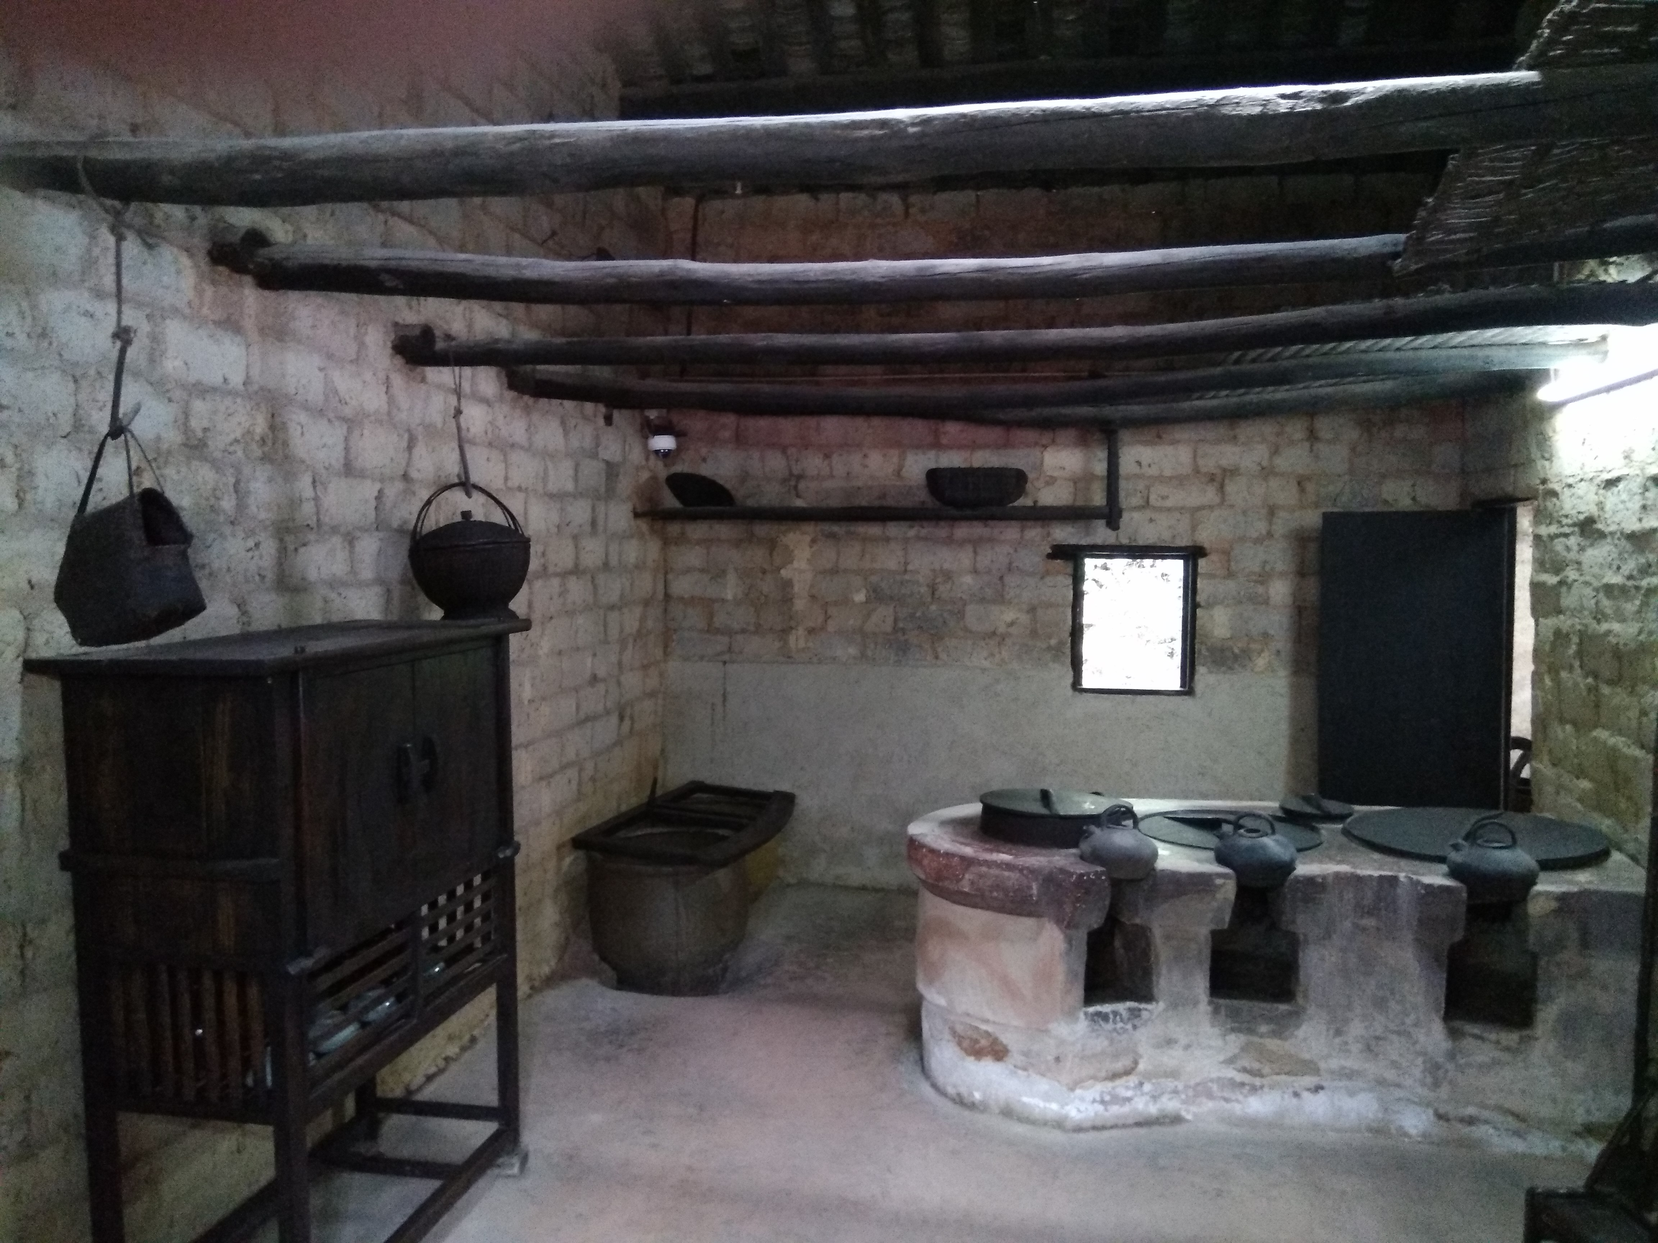
1893年12月26日毛泽东诞生在这里。从故居堂屋转过右厢房、卧室、廊檐和碓屋之间，可看到毛泽东的全家照，日常器皿和各种农具，其中陈列着毛泽东少年时期用过的扁担、水桶、锄头等。

Slide 21
The End

